Slide 1
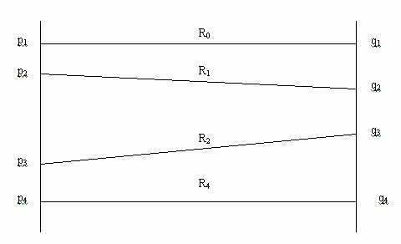
Γεωμετρικό Δυαδικό Ψάξιμο
Έστω L, L’ δύο κατακόρυφες ευθείες και έστω
p₁, p₂, …., p_{n} ένα σύνολο σημείων πάνω στην L και q₁, q₂, …., q_{n} ένα σύνολο σημείων πάνω στην L’
Υποθέτουμε ότι και τα δύο σύνολα είναι διατεταγμένα από πάνω προς τα κάτω.
Έστω s_{i} = s(p_{i} , q_{i}) ένα ευθύγραμμο τμήμα που ενώνει τα σημεία pi και q_{i}. Τότε τα ευθύγραμμα τμήματα s_{i}, 1 ≤ i ≤ n, δεν τέμνονται και υποδιαιρούν την κατακόρυφη ταινία -λωρίδα (vertical strip) μεταξύ των L και L’ σε (n + 1) περιοχές R₀, R₁,..., R_{n} ξένες (disjoint) μεταξύ τους. Οι περιοχές διατάσσονται από πάνω προς τα κάτω.
Μπορούμε να χρησιμοποιήσουμε αυτή τη διάταξη προκειμένου να βρούμε την περιοχή που περιέχει το σημείο p μιας ερώτησης και φυσικά ανήκει στην κάθετη λωρίδα μεταξύ L και L’ σε χρόνο O(logn), κάνοντας δυαδικό ψάξιμο.
Για τον επόμενο αλγόριθμο υποθέτουμε ότι το p βρίσκεται κάτω από το ευθύγραμμο τμήμα s₁ και πάνω από το ευθύγραμμο τμήμα s_{n}.
Εφαρμογή δυαδικού ψαξίματος

Slide 2
Γεωμετρικό δυαδικό ψάξιμο
Αλγόριθμος
top ←1; bottom ← n; middle ← ⎣(1+n)/2⎦
While bottom > top + 1
do if p βρίσκεται πάνω από s_{middle}
then bottom ← middle
else top ← middle
fi
middle ← ⎣(top+bottom)/2⎦ ;
od
Μετά τον τερματισμό του αλγορίθμου, ξέρουμε ότι το σημείο p βρίσκεται στην περιοχή μεταξύ των ευθυγράμμων τμημάτων s_{top} και s_{bottom} και bottom = top + 1.
Στην γραμμή 3 έχουμε να προσδιορίσουμε πότε το p βρίσκεται άνω από το τμήμα s_{middle} = s(p_{middle}, q_{middle}) Εάν τα p_{middle}, q_{middle}, p έχουν καρτεσιανές συντεταγμένες (x₁, y₁), (x₂, y₂), (p_{x}, p_{y}) τότε ο έλεγχος στη γραμμή 3 είναι ισοδύναμος με τη σύγκριση:
p_{y} ≥ y₁ + (y₂ – y₁) (p_{x} – x₁) / (x₂-x₁) και αυτό παίρνει σταθερό χρόνο Ο(1).
Άρα ολόκληρη η διαδικασία ψαξίματος παίρνει χρόνο O(logn).

Slide 3
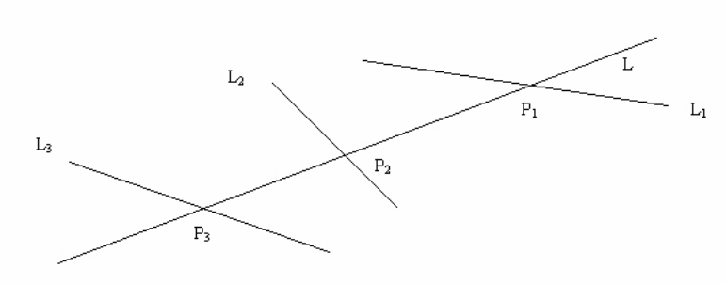
Γεωμετρικό δυαδικό ψάξιμο
Αλγόριθμος (συν)
Έστω L₁, L₂, …..,Ln ευθείες και έστω P_{i} := ∩ (L_{i}, L) , 1 ≤ i ≤ n
Υποθέτουμε ότι τα σημεία Pi , 1 ≤ i ≤ n εμφανίζονται με τη διάταξη P₁, P₂,…,P_{n} πάνω στην Ι
Έστω P ένα τυχαίο σημείο πάνω στην L. Μπορούμε να προσδιορίσουμε την σχετική θέση του σημείου P, ως προς τις ευθείες L₁, L₂, …, L_{n} κάνοντας δυαδικό ψάξιμο και χρησιμοποιώντας ως σύνορα του ψαξίματος τα σημεία P₁, P₂, …, P_{n}. Η μοναδική αλλαγή που απαιτείται στο προηγούμενο αλγόριθμο, είναι να αντικαταστήσουμε την γραμμή 3 με την 3' .
3'. if P κείται άνω από Pmiddle= ∩ (L, L_{middle}).
Η εντολή 3' παίρνει χρόνο Ο(1) και γι αυτό το λόγο δεν είναι απαραίτητο να προ-υπολογιστούν (precompute) τα Pi. Στην γραμμή 3' κατά τη διάρκεια εκτέλεσης του αλγορίθμου υπολογίζονται συνολικά O(logn) σημεία P_{i}. Είναι σημαντικό ότι το δυαδικό ψάξιμο εφαρμόζεται σε γεωμετρικά αντικείμενα που ανήκουν σε διατεταγμένα σύμπαντα (ordered universes), έτσι ώστε η πράξη της σύγκρισης να παίρνει πάντα σταθερό χρόνο Ο(1).
Εφαρμογή
δυαδικού
ψαξίματος

Slide 4
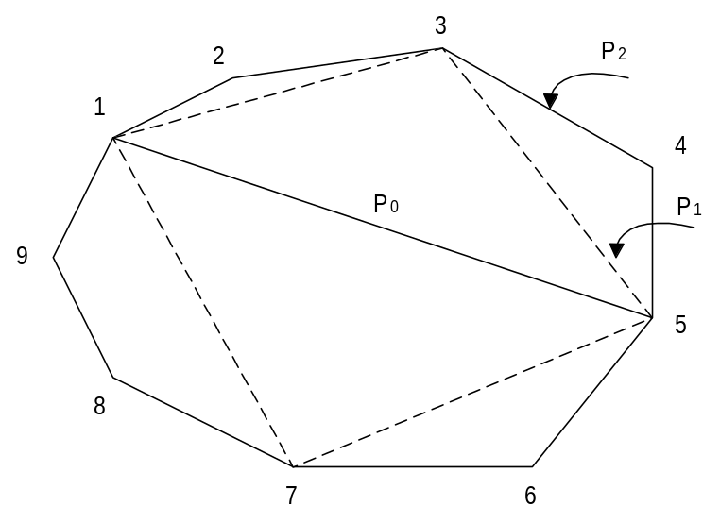
Βασικά Γεωμετρικά Στοιχεία:
Κυρτά Πολύγωνα
Η πιο συνηθισμένη αναπαράσταση των κυρτών πολυγώνων είναι η ισοζυγισμένη ιεραρχική αναπαράσταση (balanced hierarchical representation).
Το σύνολο των πολυγώνων P₀, P₁, …..,P_{k} είναι μια ισοζυγισμένη ιεραρχική αναπαράσταση του κυρτού πολυγώνου Ρ εάν:
(α) Το Ρ₀ έχει το πολύ 4 κορυφές
(β) Ρ_{k} = Ρ
(γ) Το Ρ_{i}-1 μπορεί να παραχθεί από το Ρ_{i} σβήνοντας κάποιες κορυφές.
Στο σχήμα παρουσιάζεται μια ισοζυγισμένη ιεραρχική αναπαράσταση (balanced binary representation) ενός πολυγώνου Ρ με 9 κορυφές.
Το πολύγωνο Ρ₂ αποτελείται από και τις 9 κορυφές, Τo Ρ₁ από τις κορυφές 1,3,5 και 7 και το Ρ₀ από τις κορυφές 1 και 5.
Ισοζυγισμένη ιεραρχική αναπαράσταση

Slide 5
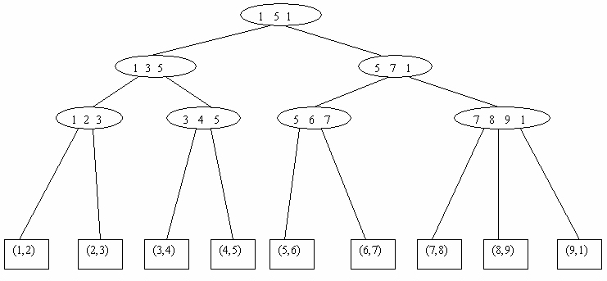
Βασικά Γεωμετρικά Στοιχεία:
Κυρτά Πολύγωνα (συν)
Η ισοζυγισμένη ιεραρχική αναπαράσταση ενός πολυγώνου παράγεται εάν αποθηκεύσουμε την ακολουθία των πλευρών στα φύλλα ενός ισοζυγισμένου δέντρου. Στο σχήμα έμφανίζεται ισοζυγισμένο (2,4)-δέντρο που προέκυψε για το κυρτό 9-γωνο της προηγούμενης διαφάνειας.
Κάθε επίπεδο του δέντρου αντιστοιχεί σε κάθε ένα από τα πολύγωνα της ακολουθίας που προκύπτει από την ιεραρχική αναπαράσταση, π.χ. η ρίζα αντιστοιχεί στο Ρ₀, οι κόμβοι που βρίσκονται σε βάθος 1 αντιστοιχούν στο P₁,…. κ.ο.κ.. Το Ρ₀ αποτελείται από τα σημεία 1 και 5 μόνο.
Το ισοζυγισμένο δέντρο
Όταν περνάμε στο πολύγωνο Ρ₁ αντικαθιστούμε την πλευρά (1, 5) του Ρ₀ από την αλυσίδα (1,3), (3,5) που σχηματίζεται από τον πρώτο γιο της ρίζας και την πλευρά (5,1) του Ρ₀ από την αλυσίδα (5,7), (7, 1) που αντιστοιχεί στον δεύτερο γιο της ρίζας. Με παρόμοιο τρόπο π.χ. η πλευρά (7,1) του Ρ₁ αντικαθίσταται από την αλυσίδα (7,8), (8,9), (9, 1) η οποία αντιστοιχεί στο πιο δεξιό εγγόνι της ρίζας

Slide 6
Βασικά Γεωμετρικά Στοιχεία:
Κυρτά Πολύγωνα - Λήμμα (συν)
(α) Η ιεραρχική αναπαράσταση του πολυγώνου Ρ μπορεί να υπολογιστεί σε χρόνο Ο(n), όπου n ο αριθμός των κορυφών του Ρ.
(β) Εάν P₀, P₁,...,P_{k} είναι η ιεραρχική αναπαράσταση του Ρ, τότε k = O(logn).
Απόδειξη:
Είναι απαραίτητη η κατανόηση του ορισμών και του παραδείγματος της συγκεκριμένης ενότητας (Κυρτά Πολύγωνα).
Χρησιμοποιώντας τη δεντρική αναπαράσταση των κυρτών πολυγώνων, μπορούμε εύκολα να απαντήσουμε σε ερωτήσεις της μορφής:
« Βρες αν ένα σημείο κείται στο εσωτερικό ενός πολυγώνου, υπολόγισε την τομή μιας γραμμής με ένα πολύγωνο, αποφάσισε πότε 2 πολύγωνα τέμνονται και αν ναι τότε υπολόγισε την τομή τους κ. τ .λ. »
Όλα τα παραπάνω ερωτήματα απαντώνται σε λογαριθμικό χρόνο, εκτός από την τομή των Ρ και Q που απαιτεί O(n+m) χρόνο όπου n, m ο αριθμός των κορυφών των πολυγώνων Ρ, Q αντίστοιχα.

Slide 7
Βασικά Γεωμετρικά Στοιχεία:
Κυρτό Περίβλημα
Έστω το πεπερασμένο σύνολο S ⊆ R². Το Κυρτό Περίβλημα CH(S) είναι το μικρότερο κυρτό σύνολο που περιέχει το S. Το όριο του περιβλήματος είναι πάντα ένα πολύγωνο του οποίου οι κορυφές είναι σημεία του S. Αυτό γίνεται διαισθητικά προφανές αν σκεφτείτε το μοντέλο ελαστικής ζώνης -ταινίας (rubber band model). Πάρτε μια ελαστική ζώνη και τεντώστε την μέχρι τη στιγμή που θα περικλείει όλα τα σημεία του S. Εάν κάποιος αφήσει την ελαστική ζώνη να χαλαρώσει τότε η τελευταία θα μορφοποιήσει κατά κάποιο τρόπο το Κυρτό Περίβλημα του S.
Πιο συγκεκριμένα θα μορφοποιηθεί ένα κυρτό πολύγωνο με τρόπο ώστε το εσωτερικό του να είναι όλα τα σημεία του CH(S) και μόνο αυτά. Χρησιμοποιούμε BCH(S) για να συμβολίσουμε τα σύνορα -όρια του CH(S).
Το πρόβλημα του Κυρτού Περιβλήματος ορίζεται ως εξής: Δοσμένων των σημείων S ⊆ R², υπολόγισε τα συνοριακά σημεία του κυρτού περιβλήματος του S με διάταξη τη φορά των δεικτών του ρολογιού (clockwise). Με άλλα λόγια υπολόγισε την τυποποιημένη (standard) αναπαράσταση του κυρτού πολυγώνου BCH(S).

Slide 8
Βασικά Γεωμετρικά Στοιχεία:
Κυρτό Περίβλημα (συν)
Αποδεικνύεται ότι το BCH(S) μπορεί να υπολογιστεί σε χρόνο O(nlogn), όπου n ο πληθάριθμος του S, ακόμη κι αν το S δε μας δίνεται εξολοκλήρου αλλά αυξητικά (ένα σημείο κάθε φορά). Επίσης ο χρόνος αυτός γίνεται βέλτιστος (γραμμικός) εάν το S είναι διατεταγμένο ή πιο γενικά εάν δίνεται το απλό πολύγωνο που σχηματίζεται με κορυφές τα σημεία του S. Επίσης τα κυρτά περιβλήματα μπορούν να διατηρούνται κάτω από πράξεις ένθεσης σημείου, διαγραφής σημείου, σπαταλώντας O((logn)²) χρόνο για κάθε πράξη.
Το πρόβλημα της εύρεσης του κυρτού περιβλήματος μπορεί να γενικευθεί και στο χώρο των d-διαστάσεων για d≥3. Μία σημαντική εφαρμογή του γενικευμένου προβλήματος είναι η ανίχνευση σύγκρουσης (collision detection) μεταξύ αντικειμένων στο χώρο. Αν τα αντικείμενα αυτά είναι εξαιρετικά πολύπλοκα τότε οι υπολογισμοί για τη σύγκρουση είναι εξαιρετικά χρονοβόροι. Μπορούμε όμως να υπολογίσουμε τo κυρτό περίβλημα κάθε αντικειμένου, αναμένοντας ότι η τοπολογική περιγραφή του περιβλήματος θα είναι σημαντικά απλούστερη σε σχέση με το αρχικό αντικείμενο και να κάνουμε υπολογισμούς για σύγκρουση, όσον αφορά τα κυρτά περιβλήματα.
Αν δεν συγκρούονται τότε συμπεραίνουμε ότι δεν υπάρχει σύγκρουση μεταξύ των δύο αντικειμένων. Αν συγκρούονται τότε εκτελούμε τους υπολογισμούς σύγκρουσης στα αρχικά τους σχήματα. Αυτή η μέθοδος θα ήταν αποδοτική μόνο αν ξέραμε εκ των προτέρων ότι γενικά οι συγκρούσεις μεταξύ αντικειμένων θα είναι μικρές σε αριθμό.

Slide 9
Αλγόριθμος Κυρτό Περίβλημα (S)
Είσοδος. Ένα σύνολο S από σημεία στο επίπεδο.
Έξοδος. Μία λίστα που περιέχει τα σημεία που ορίζουν τo κυρτό περίβλημα
Διάταξε ως προς τη x-συντεταγμένη τα σημεία. Έστω p₁,p₂,...,p_{n} η προκύπτουσα διατεταγμένη ακολουθία σημείων
Βάλε τα σημεία p₁ και p₂ στη λίστα Lupper, με p₁ να είναι το πρώτο σημείο.
for i = 3 to n do
βάλε το p_{i} στη λίστα L_{upper}
while η λίστα Lupper περιέχει παραπάνω από δύο σημεία και τα τελευταία τρία σημεία στη Lupper δε σχηματίζουν δεξιά στροφή do
Σβήσε το μεσαίο από τα τρία τελευταία σημεία στη λίστα L_{upper}
od
Βάλε τα σημεία p_{n} και p_{n-1} στη λίστα L_{lower}, με p_{n} το πρώτο σημείο.
for i = n-2 downto 1 do
βάλε το p_{i} στη λίστα L_{lower}
while η λίστα L_{lower} περιέχει παραπάνω από δύο σημεία και τα
τελευταία τρία σημεία στη L_{lower} δε σχηματίζουν δεξιά στροφή do
Σβήσε το μεσαίο από τα τρία τελευταία σημεία στη λίστα L_{lower}
οd
Σβήσε το πρώτο και τελευταίο σημείο της λίστας L_{lower} ώστε να αποφύγουμε τα διπλά σημεία εκεί που οι δύο λίστες L_{lower} και L_{upper} του κυρτού περιβλήματος συναντούνται.
Προσάρτησε τη L_{lower} στη λίστα L_{upper} και ονόμασε τη νέα λίστα L.
return L’

Slide 10
Αλγόριθμος Κυρτό Περίβλημα (S)
Ο αλγόριθμος στηρίζεται στη σάρωση των διατεταγμένων σημείων ως προς τη x-συντεταγμένη από τα αριστερά προς τα δεξιά και μετά αντίστροφα.
Στη πρώτη σάρωση ο αλγόριθμος κατασκευάζει το «πάνω» κομμάτι του κυρτού περιβλήματος (L_{upper}).
Στη δεύτερη σάρωση κατασκευάζει το «κάτω» κομμάτι (L_{lower}). Η ένωση αυτών των δύο λιστών παράγει το κυρτό περίβλημα του συνόλου S.
Η πολυπλοκότητα του αλγορίθμου είναι O(nlogn), όπου n είναι ο αριθμός των σημείων του συνόλου S.
Για περισσότερες πληροφορίες θα μπορούσάτε να ανατρέξετε στο βιβλίο «Computational Geometry: Algorithms and Applications

Slide 11
Βασικά Γεωμετρικά Στοιχεία:
Διαγράμματα Voronoi
Έστω S = {x₁,…,x_{n}} ⊆ R². Για i , 1 ≤ i ≤ n, ορίζουμε ως Voronoi περιοχή του σημείου x_{i}, το σύνολο VR(x_{i})={ y ; dist(x_{i} ,y) ≤ dist(x_{j} , y) for all j<>i }
Για τους ακέραιους i, j , 1 ≤ i,j ≤ n, έστω H(i,j)={ y ; dist(x_{i} ,y) ≤ dist(x_{j} , y)}. H(i,j) είναι το ημιεπίπεδο (half-space) που ορίζεται από την μεσοκάθετο του ευθυγράμμου τμήματος s(x_{i},x_{j}).
Από τον ορισμό της Voronoi περιοχής είναι εύκολο να διαπιστώσουμε ότι VR(x_{i})=∩ _{i} ≠ _{j} H(i,j).
Επομένως το σύνολο VR(x_{i}) είναι μια κυρτή πολυγωνική περιοχή (convex polygonal region). Τώρα μπορούμε να ορίσουμε το Voronoi διάγραμμα VD(S) του S ως την ένωση των συνόλων των πλευρών και των κορυφών των Voronoi περιοχών VR(x_{i}), 1 ≤ i ≤ n.
Συνήθως χρησιμοποιείται ο όρος «σημείο» (point) για τα στοιχεία του S και «κορυφή» (vertex) για τους κόμβους του Voronoi διαγράμματος.

Slide 12
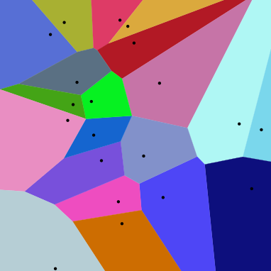
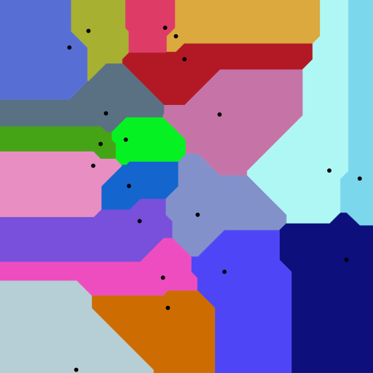
Βασικά Γεωμετρικά Στοιχεία:
Διαγράμματα Voronoi
For most cities, the distance between points can be measured using the familiar Euclidean distance: or the Manhattan distance: . The corresponding Voronoi diagrams look different for different distance metrics.

Slide 13
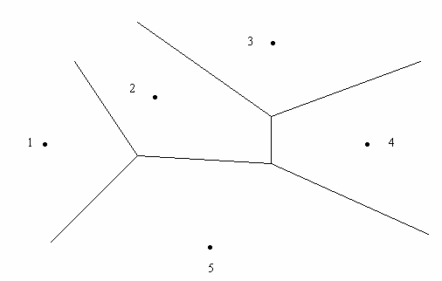
Βασικά Γεωμετρικά Στοιχεία:
Διαγράμματα Voronoi (συν)
Στο σχήμα παρουσιάζεται το Voronoi διάγραμμα για ένα σύνολο 5 σημείων.
Για κάθε κορυφή ν του Voronoi διαγράμματος υπάρχουν τουλάχιστον 3 σημεία x_{i}, x_{j}, x_{k} του S τέτοια ώστε dist(v,x_{i})=dist(v,x_{j})= dist(v,x_{k}).
Επίσης οι πλευρές του Voronoi διαγράμματος είναι τμήματα των μεσοκαθέτων των ευθυγράμμων τμημάτων s(x_{i},x_{j}), i ≠ j.
Μία Voronoi περιοχή μπορεί να είναι φραγμένη (bounded) μπορεί και όχι (nο bounded). Οι μη φραγμένες περιοχές συνδέονται άμεσα με τα συνοριακά σημεία τού Κυρτού Περιβλήματος του συνόλου S.
Παράδειγμα διαγράμματος Voronoi

